Slide 1

Présentation de la Monnaie Virtuelle

Slide 2


Développement des crypto-monnaies en 2017
“Il ne serait pas sage de négliger les monnaies virtuelles“ (Christine Lagarde – IWF)
Hausse de la capitalisation de 800 % en 2017
Plus de 200 milliards de $ dans plus de 1000 projets
En Juillet 2017, les ICO ont reçu 2 fois plus
d‘investissements que le Capital Risque
Les crypto-monnaies et la blockchain
sont en train de se développer
jan heinrich meyer | +49 1577 – 78 59 013 | essra@dash.org

Slide 3
Causes de l’invention des monnaies virtuelles
”Un “hélicoptère à monnaie” pourrait être utile“
(Ben Bernanke - FED)
Il ne s’agit pas de drogue, de blanchiment, d’armes ou de spéculation.
Le coeur du projet, c’est la liberté financière.
”S’ils comprenaient (comment fonctionne notre système monétaire), je pense qu’il y aurait une révolution dans les heures qui suivent “
(Henry Ford - Ford)
Institutions
centralisées
Répressions financières
Abolition de l‘argent liquide
Argent sorti de nulle part
Transfert de richesse
Contrôle total des
mouvements de capitaux
Plus de 50% des habitants de la planète n’ont pas accès au marché financier mondial.
jan heinrich meyer | +49 1577 – 78 59 013 | essra@dash.org

Slide 4
Bitcoin se base sur une technologie innovative et sert une vision révolutionnaire.
”Le Times du 03/Jan/2009 - Le Ministre des Finances sur le point de sauver à nouveau les banques “
(Satoshi Nakamoto dans le Bloc Genesis de Bitcoin)
jan heinrich meyer | +49 1577 – 78 59 013 | essra@dash.org

Slide 5






Bitcoin, c‘est quoi ?
”Bitcoin c’est de l’or numérique“ (https://www.bloomberg.com)
Une quantité limitée de 21 millions unités
Valeur déterminée par l’offre et la demande
Géré par une blockchain décentralisée (publique)
Transactions directes P2P
Transfert effectué à travers des moyens de communication
Bitcoin est un objet en quantité limitée et numérique qui peut être envoyé et reçu à travers Internet sans passer par un intermédiaire
jan heinrich meyer | +49 1577 – 78 59 013 | essra@dash.org

Slide 6



Les problèmes du „Premier Arrivé“
Rapidité
30 - 60 minutes
Frais de transactions
3 - 4 $
Confidentialité
Pseudonyme
jan heinrich meyer | +49 1577 – 78 59 013 | essra@dash.org

Slide 7
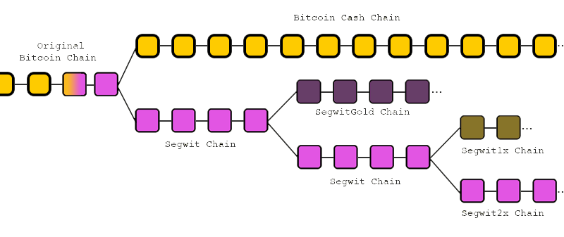
Bifurcation (fork) – le résultat de défis organisationnels
La gouvernance et l’organisation sont les plus grands défis des projets décentralisés.
Source: https://www.bitcoin.com/wp-content/uploads/2017/10/bitcoin-forks.png
jan heinrich meyer | +49 1577 – 78 59 013 | essra@dash.org

Slide 8





Les problèmes du „Premier Arrivé“
Dash a solutionné les problèmes que Bitcoin rencontre actuellement. Dash constitue la première monnaie virtuelle pouvait être utilisée en tant que telle.
Rapidité
30 – 60 minutes
< 2 secondes
Frais de transaction
3 - 4 $
< 0,03 $
Confidentialité
Pseudonyme
Anonyme
Gouvernance
Non
Oui
Minage
100 % de la récompense
45 % de la récompense
Noeuds entiers
Pas de récompense
45 % de la récompense
Budget
Non
10 % de la récompense
jan heinrich meyer | +49 1577 – 78 59 013 | essra@dash.org

Slide 9
Dash a solutionné les problèmes que Bitcoin rencontre actuellement. Dash constitue la première monnaie virtuelle pouvait être utilisée en tant que telle.

Slide 10




Développement et chiffres actuels
Dash est l’un des réseaux P2P à la croissance mondiale la plus importante.
Dash a été créé par Evan Duffield en 2014 après que ses idées soient rejetées par la communauté Bitcoin.
Evan Duffield
Mission : de l’argent virtuel pouvant être utilisé quotidiennement
Offre monétaire
Max : 18 500,000 dashs
Actuelle : 7 632 559 dashs
Prix
Capitalisation : 3,000,000,000 $
1 dash : 350 $
Réseau
Taux de hachage : 270 TH/s
Masternodes : 4,600
Blocs
Taille du bloc : 2 Mo
Intervalle de bloc : 2,5 minutes
jan heinrich meyer | +49 1577 – 78 59 013 | essra@dash.org

Slide 11






Types de transaction innovantes
Les transactions de Dash sont rapides et confidentielles.
Confirmation instantannée
Confidentialité
Les dashs sont verouillés
Les dashs sont mélangés
Idéal pour les PDV
Protection de la vie privée
Ces deux types de transactions sont optionnelles
et sont gérées par les masternodes
jan heinrich meyer | +49 1577 – 78 59 013 | essra@dash.org

Slide 12
Dash DAO (Organisation Autonome Décentralisée)
Dash peut s’auto-financer et ne dépend pas d’investissement extérieur, de spéculation ou du volontariat.
45%
45%
10%
MINEURS
Ils vérifient les blocs et gèrent la blockchain
MASTERNODES
Ils sécurisent la blockchain et rendent possibles certaines fonctions
BUDGET
Sert à payer les employés et financer les projets (marketing, distribution, développement)
Tout le monde peut miner
Tout le monde peut opérer un Masternode s’il possède une caution de 1000 dashs
Une proposition peut être créé par n’importe qui en payant 5 dashs
jan heinrich meyer | +49 1577 – 78 59 013 | essra@dash.org

Slide 13




Dash DGBB (Gouvernance Décentralisée Via La Blockchain)
Le consensus à l’intérieur de la DAO Dash est obtenu rapidement, efficacement et est lié à des objectifs en raison du risque économique pris par ses membres.
Membre motivé de la communauté Dash
Idée pour le réseau Dash et pour sa monnaie
Rédaction du concept comprenant budget et KPI
Soumission du projet au réseau via une proposition
Les Masternodes votent
Votent oui, non, abstention
Les propositions acceptées sont financées
L’argent est distribué
chaque mois
Budget actuel est
de 3 M de $ par mois
jan heinrich meyer | +49 1577 – 78 59 013 | essra@dash.org

Slide 14






Le débat sur l’augmentation de la capacité (scaling) comme illustration
Le consensus à l’intérieur de la DAO Dash est obtenu rapidement, efficacement et est lié à des objectifs en raison du risque économique pris par ses membres.
Débat sur la taille du bloc
Une querelle qui n’en finit pas et qui divise la communauté
Résultat : bifurcation
La proposition a été soumise et acceptée
Résultat : Implémentation
Exemple de partenariats
jan heinrich meyer | +49 1577 – 78 59 013 | essra@dash.org

Slide 15

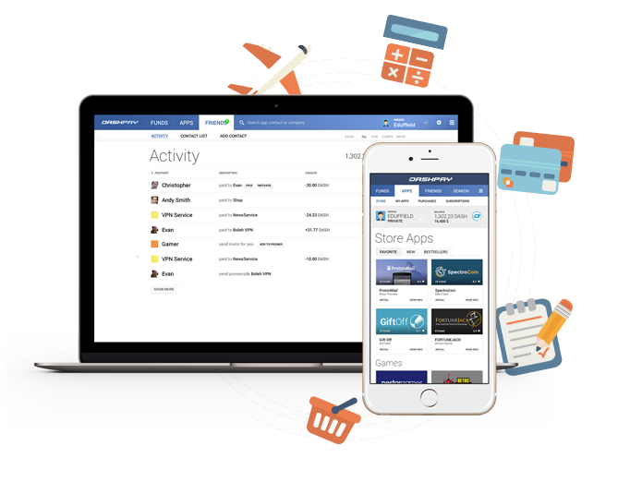
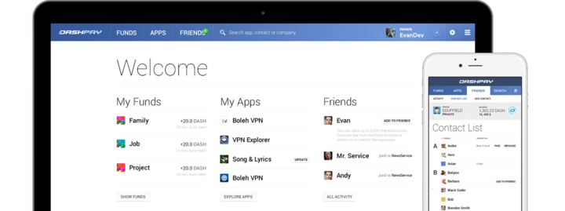
Si facile que votre grand-mère pourra l’utiliser,
La mission de ”Evolution” est de rendre la monnaie virtuelle si facile d’utilisation qu’aucune connaissance technique ne sera nécessaire.
Comptes-joints, Sauvegarde, Applications, Carnet d’adresses…
jan heinrich meyer | +49 1577 – 78 59 013 | essra@dash.org

Slide 16

Merci pour votre attention
Jan Heinrich Meyer
German Dash Representative
essra@dash.org
Détails et informations additionnelles :
www.dash.org
Actualités
www.dashforcenews.com

